Slide 1
La gestion des troubles du comportement en milieu scolaire
Bruno EGRON Angoulème 2021
.

Slide 2
Des éléments de compréhension et d’analyse.
Des outils de travail.
Des cadres d’action.
Des exemples de pratiques.

Slide 3
Quelques définitions pour savoir de quoi l’on parle

Slide 4
Définition OMS
Par troubles mentaux et du comportement, on entend des affections cliniquement significatives qui se caractérisent par un changement du mode de pensée, de l'humeur (affects) ou du comportement associé à une détresse psychique et/ou à une altération des fonctions mentales.
Les troubles mentaux et du comportement ne sont pas de simples variations à l'intérieur des limites de la «normalité », mais des phénomènes manifestement anormaux ou pathologiques

Slide 5
Définition CASF
Enfants, adolescents ou jeunes adultes présentant des difficultés psychologiques dont l’expression, notamment l’intensité des troubles du comportement, perturbe gravement la socialisation et l’accès aux apprentissages. Ces enfants, adolescents et jeunes adultes se trouvent, malgré des potentialités intellectuelles et cognitives préservées, engagés dans un processus handicapant qui nécessite le recours à des actions conjuguées et à un accompagnement personnalisé »

Slide 6
Les symptômes pour l’enseignant
Difficultés d’adaptations du changement
Recherche d’attention par des comportements déviants
Hypersensibilité (notamment à l’injustice)
Refus de toute frustration
Refus des règles
Rejet de l’échec, de l’erreur
Forte excitation, exubérance
Hyperactivité, impulsivité
Agressivité de l’élève envers lui-même, ses pairs et/ou les adultes
Destructions, actes de violence
Mise en danger
Intimidation, provocation
…

Slide 7
Des fonctionnements cognitifs, psychiques, affectifs
et sociaux
Impactant les apprentissages et la vie sociale
Notes:
Cette partie vise à présenter les modes de fonctionnement des élèves avec troubles du comportement, elle s’appuie sur les observations des psychologues, dont certains, mais pas uniquement s’appuient sur les théories psychanalytiques, et aussi sur les écrits d’éducateurs et d’enseignants, essentiellement canadiens. La présentation présente certaines explications sur l’origine du trouble mais présente essentiellement les fonctionnements, plus parlants et aidants pour l’ AVS comme pour le pédagogue.
7

Slide 8
Une détresse psychique et une quête affective
Méfiance envers des adultes
Recherche d’une indépendance affective et sociale
Recherche d’adultes sécurisants et structurants
Des difficultés relationnelles et émotionnelles
Peu d’empathie
Interprétations erronées des intentions des autres
Un rapport à la loi difficile et fluctuant
Loi et règles de vie non stabilisées
Refus des limites, de la frustration, des interdits
Un contrôle difficile des émotions et une instabilité extrême
Sentiments et affects non contenus
Pas de mise en mots, expression par le corps
Une angoisse à se confronter à de nouveaux savoirs : la peur d’apprendre
Peur de la soumission à l’adulte, aux règles
Refus de remettre en cause des savoirs existants
Un rapport perturbé à la temporalité
Difficulté à se projeter
Refus de toute frustration
Conduites à risques.

Slide 9
Des fonctionnements aux besoins.
Des besoins aux adaptations

Slide 10
Le fonctionnement psycho-affectif
L’estime de soi
La maîtrise des émotions
L’autonomie affective
La projection
La gestion de sa sécurité
Notes:
L’estime de soi : Elle peut se définir comme la capacité à se reconnaître une certaine valeur, à se faire confiance (ce qui est primordial pour se lancer dans les apprentissages), à s’affirmer
dans un groupe. Elle se construit à travers le regard et l’attention de l’entourage, à travers les expériences. Elle est donc en perpétuelle évolution ; positive ou négative. Son évaluation se
fera donc par la valeur que l’enfant se donne, difficile à identifier avec les outils de l’enseignant, par l’engagement de l’élève dans les activités nouvelles, par la gestion des
difficultés d’apprentissage.
- L’autonomie affective : Elle est en lien avec l’item précédent, elle peut s’observer à travers
la capacité à travailler seul, avoir des avis et faire des choix, prendre des initiatives.
- La maîtrise des émotions : L’élève maîtrise-t-il l’intensité de ses émotions, les contrôle-t-il
(l’émotion l’envahit et le rend indisponible aux apprentissages ou aux relations),
l’expression est-elle socialement acceptable (de l’expression physique plus ou moins
acceptée à la verbalisation des émotions qui permet de les mettre à distance).
- La projection : Elle est la capacité à différer ses désirs et de s’inscrire dans des projets
personnels à moyen et long terme.
- La gestion de sa sécurité : L’élève ne se met pas en danger, physique ou psychique, est
capable de mesurer, donc de connaître, la balance sécurité-risque.

Slide 11
La maîtrise des émotions Observables
L’intensité : les émotions sont ressenties et exprimées très fortement
Le contrôle : l’enfant maîtrise ses émotions et reste réceptif aux tentatives de régulation ou aux apprentissages
L’expression : elle est verbalisée plutôt que corporelle
Notes:
L’estime de soi : Elle peut se définir comme la capacité à se reconnaître une certaine valeur, à se faire confiance (ce qui est primordial pour se lancer dans les apprentissages), à s’affirmer
dans un groupe. Elle se construit à travers le regard et l’attention de l’entourage, à travers les expériences. Elle est donc en perpétuelle évolution ; positive ou négative. Son évaluation se
fera donc par la valeur que l’enfant se donne, difficile à identifier avec les outils de l’enseignant, par l’engagement de l’élève dans les activités nouvelles, par la gestion des
difficultés d’apprentissage.
- L’autonomie affective : Elle est en lien avec l’item précédent, elle peut s’observer à travers
la capacité à travailler seul, avoir des avis et faire des choix, prendre des initiatives.
- La maîtrise des émotions : L’élève maîtrise-t-il l’intensité de ses émotions, les contrôle-t-il
(l’émotion l’envahit et le rend indisponible aux apprentissages ou aux relations),
l’expression est-elle socialement acceptable (de l’expression physique plus ou moins
acceptée à la verbalisation des émotions qui permet de les mettre à distance).
- La projection : Elle est la capacité à différer ses désirs et de s’inscrire dans des projets
personnels à moyen et long terme.
- La gestion de sa sécurité : L’élève ne se met pas en danger, physique ou psychique, est
capable de mesurer, donc de connaître, la balance sécurité-risque.

Slide 12
Pourquoi ces difficultés?
Notes:
Cette partie vise à présenter les modes de fonctionnement des élèves avec troubles du comportement, elle s’appuie sur les observations des psychologues, dont certains, mais pas uniquement s’appuient sur les théories psychanalytiques, et aussi sur les écrits d’éducateurs et d’enseignants, essentiellement canadiens. La présentation présente certaines explications sur l’origine du trouble mais présente essentiellement les fonctionnements, plus parlants et aidants pour l’ AVS comme pour le pédagogue.
12

Slide 13
Des difficultés émotionnelles et relationnelles
Peu d’empathie
Difficulté à se décentrer (se mettre à la place de l’autre) donc à ressentir les émotions de l’autre ;
Peu de sollicitude envers autrui, impression de détachement émotionnel.
Interprétation erronée des intentions des autres
Les intentions sont ressenties comme hostiles et menaçantes.
Faiblesse de la variété des modes de réponses
Leur éventail d’émotions est restreint ;
Leurs modalités de réponses sont restreintes ;
Leur réaction est souvent agressive et considérée comme justifiée.
Notes:
13
La difficulté d’empathie est une caractéristique très répandue. L’empathie est la capacité à comprendre les sentiments, les ressentis des autres et à partager ces sentiments et ressentis. Elle nécessite une décentration psychique, c’est-à-dire la possibilité de se mettre à la place de l’autre, cette capacité est faiblement développée chez cette population. Cela les fait paraitre comme sans émotion, détachés, niant la douleur de l’autre, voir avec une certaine cruauté.
La première manifestation est la difficulté à comprendre les attitudes (corporelles, mimiques, expressions …) que nous analysons intuitivement dans toute relation. Ces attitudes sont fréquemment traduites comme hostiles, agressives, menaçantes pour eux.
Les attitudes entrainent chez eux des émotions qu’ils ont des difficultés à caractériser et dont ils mesurent mal l’intensité: inquiétude, angoisse, effroi … sont ressentis identiquement et vont entrainer de leur part des réponses non modulées et hors de proportion , souvent agressives, menaçantes … que l’enfant explique comme une défense.

Slide 14
Un contrôle difficile des émotions
Les sentiments, les affects ne sont pas contenus dans la plupart des situations
Difficulté à relativiser, à prendre du recul ; à cliver
Manifestations pulsionnelles non retenues et excessives ;
Actes de destruction contre les autres ou soi-même (automutilation).
Une difficulté à mettre en mots leurs ressentis
Fonctionnements complexes traversés par de nombreux conflits internes ;
Expression par le corps ;
Ou par la parole, dans un vocabulaire restreint et violent.
Notes:
14
Les sentiments, les affects (envie, colère, peur, angoisse, joie …) ne sont pas contenus dans la plupart des situations de la vie, ils envahissent le temps et l’espace de la relation de façon directe, sans censure ni retenue. Les colères, violences, injures, transgressions, bouderies, séduction, repli, phobies, obsessions … sont des traductions de conflits, inquiétudes … internes qui ne peuvent être mis en mots.
Les manifestations pulsionnelles qui en résultent ne sont pas retenues et excessives.
Les actes de destruction qui en découlent sont dirigés contre les autres ou eux-mêmes.
Ces manifestations résistent au rappel et à l’injonction, au changement de méthode, de milieu ou d’interlocuteur. Cependant, on observe chez la plupart des élèves des paramètres (personnes, lieux, activités, périodes …) qui affectent leur comportement (exacerbé ou réduit). C’est en s’appuyant sur ces paramètres que l’on parviendra à améliorer les fonctionnements affectifs et sociaux de ces élèves.

Slide 15
Quels besoins?
De lieux d’expression de son émotion
D’activités de contrôle de son émotion
De supports d’expression
De temps d’expression
De soutien psychologique (hors classe)
Notes:
L’estime de soi : Elle peut se définir comme la capacité à se reconnaître une certaine valeur, à se faire confiance (ce qui est primordial pour se lancer dans les apprentissages), à s’affirmer
dans un groupe. Elle se construit à travers le regard et l’attention de l’entourage, à travers les expériences. Elle est donc en perpétuelle évolution ; positive ou négative. Son évaluation se
fera donc par la valeur que l’enfant se donne, difficile à identifier avec les outils de l’enseignant, par l’engagement de l’élève dans les activités nouvelles, par la gestion des
difficultés d’apprentissage.
- L’autonomie affective : Elle est en lien avec l’item précédent, elle peut s’observer à travers
la capacité à travailler seul, avoir des avis et faire des choix, prendre des initiatives.
- La maîtrise des émotions : L’élève maîtrise-t-il l’intensité de ses émotions, les contrôle-t-il
(l’émotion l’envahit et le rend indisponible aux apprentissages ou aux relations),
l’expression est-elle socialement acceptable (de l’expression physique plus ou moins
acceptée à la verbalisation des émotions qui permet de les mettre à distance).
- La projection : Elle est la capacité à différer ses désirs et de s’inscrire dans des projets
personnels à moyen et long terme.
- La gestion de sa sécurité : L’élève ne se met pas en danger, physique ou psychique, est
capable de mesurer, donc de connaître, la balance sécurité-risque.

Slide 16
Structurer et gérer les relations affectives
L’implicite est verbalisé, en particulier sur le plan affectif et relationnel
Faire exprimer, dans la mesure du possible et selon l’âge de l’élève, son émotion ou son ressenti dans une situation qu’il a du mal à gérer, dans l’action ou après l’action ;
Exprimer ce qu’ont pu ou peuvent ressentir les autres enfants, ou soi-même
Exprimer ses émotions leur est difficile, cela nécessite des supports

Slide 17
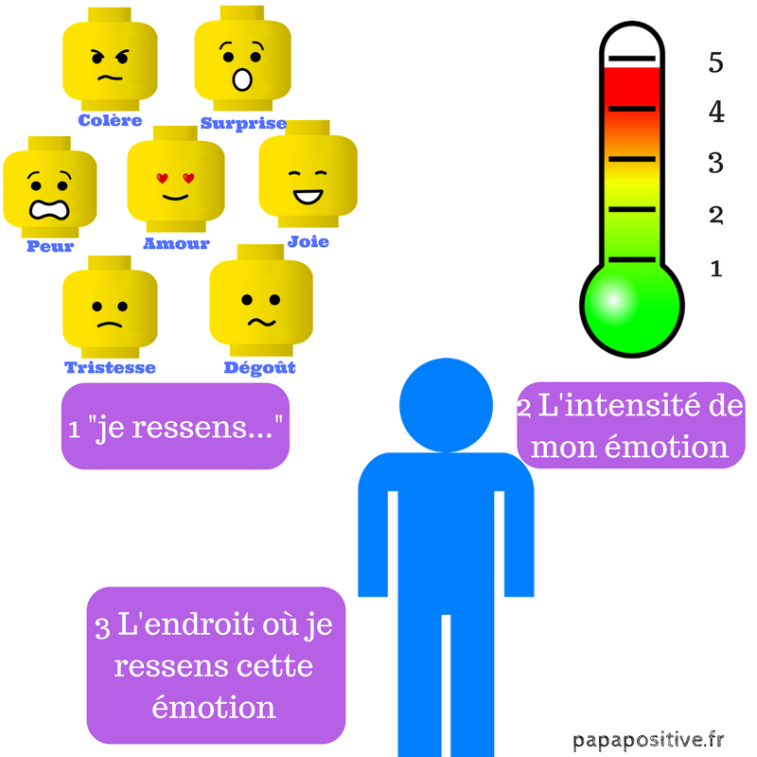
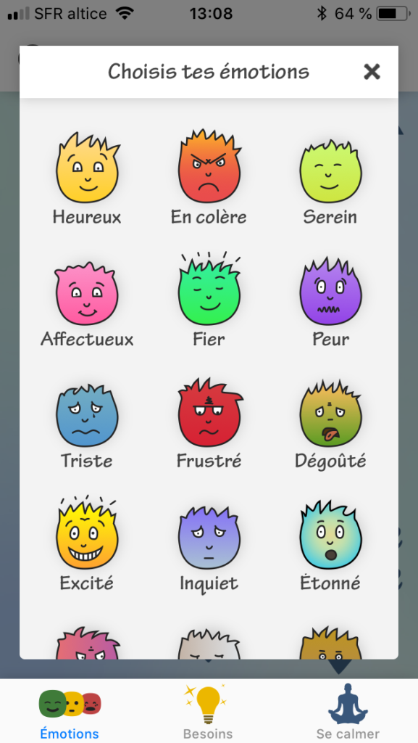
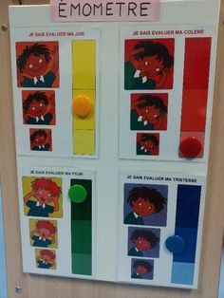
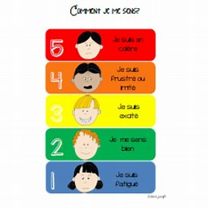

Slide 18
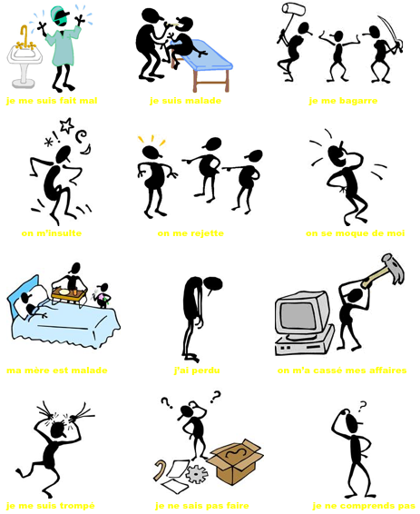

Slide 19
Soutenir et renforcer les comportements attendus
Identifier avec l’élève les comportements attendus
Valider positivement, régulièrement et fréquemment leurs acquis cognitifs et comportementaux.
Récompenser les comportements adaptés plutôt que sanctionner les comportements inadaptés ;
Avoir des attentes accessibles par l’élève, donc adaptées à sa situation (contrats de comportement par exemple)
Les succès comportementaux sont annoncés et valorisés.
Être un modèle comportemental
En se positionnant en adulte ;
En restant maître de soi en toute circonstance ;
En ayant des comportements sociaux et émotionnels modélisants.
> 19/11
Notes:
19
Identifier avec l’élève les comportements attendus. Certains élèves ne perçoivent pas, ou mal, que leurs comportements, physiques, verbaux, émotionnels … ne sont pas adaptés car ils peuvent être ordinaires dans leurs lieux de vie familiaux ou sociaux. Il convient donc des les expliciter. Plutôt que de pointer systématiquement ce qui n’est pas adapté, dire, expliquer ou reconnaitre lorsqu’ils sont effectifs, les comportements attendus.
Le renforcement des comportements attendus peut passer par les contrats de comportements, qui, pour donner du résultat, doivent se situer dans la zone de « possible comportemental » pour l’enfant. Ce contrat est discuté, voir négocié avec l’élève, il est essentiel qu’il puisse le respecter pour renforcer les comportements attendus.
Le comportement de l’adulte doit être modélisant, au risque de voir toute son action, tout son discours discrédité. Le marquage de la relation adulte/enfant (éviter le vouvoiement, se faire appeler M ou Mme) avec les adolescents en particulier est un positionnement symbolique qui donne du résultat.
En restant maître de soi en toute circonstance, en ayant des comportement sociaux et affectifs modélisants, on renforce l’adaptation comportementale de l’élève

Slide 20
Favoriser l’expression et le contrôle des émotions
Clivage
Contrôle des émotions
EPS
Sports de combat par exemple
Escalade
Danse
…
Théâtre, marionnettes
situations fictionnelles,
improvisations
…
3X Manon, Orphée

Slide 21
Permettre la sublimation
Activités artistiques et d’expression
Créations d’histoires (BD, films,
nouvelles …)
Récits de vie

Slide 22
Reconstruire les fonctionnements émotionnels et relationnels lors des passages
à l’acte importants

Slide 23
Ne pas renforcer les dysfonctionnements
Le calmer par le regard, le geste ou la parole
S’interposer entre lui et la victime
Evacuer ou contenir l’enfant si la sécurité des autres est en jeu
Rester maître de soi amenuise l'agressivité
Lui proposer un mode de communication et/ou une activité, un lieu de répit , une personne « sas » pour le calmer
.

Slide 24
Aider les élèves à gérer les accès de colère
Une fois l’accès de colère passé
Apprendre à l’enfant à décrire le comportement ou la situation qui ont provoqué sa réaction, les émotions ressenties.
L’amener à identifier en quoi son comportement est préjudiciable et son incidence sur les autres, en entendant la victime ou son représentant
Identifier d’autres modes d’expression de ses frustrations ou de son irritation d'une manière socialement acceptable (par la parole)
Eventuellement sanctionner

Slide 25
Sanctionner sans humilier en:
Eloignant momentanément du groupe
Permettant une réparation si elle est possible
L’amenant à identifier d’autres modes de résolution
Privant momentanément des droits
Réduisant des privilèges
Proposant des travaux d’intérêt général non vexatoire
Proposant de donner pour réparer

Slide 26
L’estime de soi Observables
La confiance dans ses capacités : se définit comme capable d’effectuer la tâche demandée à sa portée
L’investissement : se lance dans des activités nouvelles ou difficiles
La persévérance dans la tâche (gestion de la difficulté)
Notes:
L’estime de soi : Elle peut se définir comme la capacité à se reconnaître une certaine valeur, à se faire confiance (ce qui est primordial pour se lancer dans les apprentissages), à s’affirmer
dans un groupe. Elle se construit à travers le regard et l’attention de l’entourage, à travers les expériences. Elle est donc en perpétuelle évolution ; positive ou négative. Son évaluation se
fera donc par la valeur que l’enfant se donne, difficile à identifier avec les outils de l’enseignant, par l’engagement de l’élève dans les activités nouvelles, par la gestion des
difficultés d’apprentissage.
- L’autonomie affective : Elle est en lien avec l’item précédent, elle peut s’observer à travers
la capacité à travailler seul, avoir des avis et faire des choix, prendre des initiatives.
- La maîtrise des émotions : L’élève maîtrise-t-il l’intensité de ses émotions, les contrôle-t-il
(l’émotion l’envahit et le rend indisponible aux apprentissages ou aux relations),
l’expression est-elle socialement acceptable (de l’expression physique plus ou moins
acceptée à la verbalisation des émotions qui permet de les mettre à distance).
- La projection : Elle est la capacité à différer ses désirs et de s’inscrire dans des projets
personnels à moyen et long terme.
- La gestion de sa sécurité : L’élève ne se met pas en danger, physique ou psychique, est
capable de mesurer, donc de connaître, la balance sécurité-risque.

Slide 27
Une faible estime de soi
Un passé traversé par l’échec scolaire et/ou une mauvaise image renvoyée par leur environnement
Doute, peur de l’échec, sentiment de ne pas être à la hauteur ;
Évitement ou tentatives pour retarder le moment de l’apprentissage ;
Fuite de toute mentalisation, toute représentation ou élaboration, en bravant, provoquant, défiant, fuyant ou s’isolant.
Les exigences scolaires leur font prendre conscience de leurs insuffisances ou de leurs faiblesses
Difficulté à s’accepter comme incomplets, leur désir de toute puissance s’affronte à la difficulté d’apprendre ;
Refus de ces exigences par l’affichage d’un désintérêt pour l’activité, la remise en cause de l’autorité de l’adulte.
Notes:
27
La corrélation forte entre troubles du comportement et difficultés d’apprentissage rapproche notre public des élèves en grande difficulté d’apprentissage en ce qui concerne la représentation de leur propre capacité : lorsqu’ils réussissent, ils attribuent probablement leur réussite à la chance; lorsqu’ils rencontrent un échec, ils se considèrent simplement comme stupides.
Le doute, la peur de l’échec, le sentiment de ne pas être à la hauteur sont prégnants dans leur relation aux apprentissages. L’enfant a des difficultés à relativiser, prendre des distances, composer avec les sentiments, les limites.
Les exigences de la socialisation et des apprentissages font courir le risque de prendre conscience de ses insuffisances ou de ses faiblesses.
Il y a fuite de toute mentalisation, toute représentation ou élaboration, en bravant, provoquant, défiant ou s’isolant ; pour ne pas courir le risque de l’échec, l’élève peut choisir de ne pas entrer dans l’activité, en remettant en cause son intérêt, son utilité.
Cette faible estime de soi l’empêche de rentrer dans les apprentissages, trop déstabilisants, surtout lorsque ces apprentissages sont liés à une suite d’évaluations négatives

Slide 28
Une angoisse à se confronter à de nouveaux savoirs : la peur d’apprendre
Apprendre nécessite de se placer sous la dépendance d’un adulte
Recevoir des réponses des autres ;
Accepter des règles, des limites, ce qui est difficile pour ces élèves.
Apprendre implique de remettre en cause ses savoirs, ses certitudes
Se confronter avec ses insuffisances, ses manques ;
Abandonner ses certitudes ;
Accepter d’être déstabilisés par de nouveaux savoirs.
Apprendre oblige à travailler sur ses représentations
L’état de leurs savoirs leur permet de comprendre et d’agir, même mal, sur le monde ;
Leur fonctionnement psychique interne, refoulé , leur fait peur ;
Tout nouvel apprentissage risque de remettre en cause cet équilibre psychique, donc est rejeté.
Notes:
28
Cette relation des élèves avec des troubles du comportement a été théorisée par Serge Boimare. L’acte d’apprendre implique d'accepter des règles, des limites (règles de grammaires, de maths..), de se confronter avec ses insuffisances, ses manques (on ne sait pas tout) et de passer par des incertitudes, des tâtonnements (des essais, erreurs), c’est donc accepter d'abandonner ses certitudes (et tout nouveau savoir déstabilise les connaissances antérieures), de recevoir des réponses des autres (les enseignants et les générations passées, donc de s’inscrire dans une filiation), c’est être capable de se soumettre.
Tout travail intellectuel oblige l’élève à travailler sur ses représentations, son fonctionnement psychique interne qui lui fait peur. Pour éviter cette confrontation, ils montrent une instabilité continuelle; une impression d'inattention, de dispersion, une intolérance à la frustration (le "tout, tout de suite"), un refus de s'identifier à celui qui sait (qui peut mener à l’affrontement), un besoin de fuite devant tout travail intellectuel (répondre n'importe quoi pour se débarrasser et fuir la question; répondre "mécaniquement" sans réfléchir, refus de rentrer dans l’activité, ou de venir à l’ Ecole).
Boimare, Serge, l’enfant et la peur d’apprendre, Dunod, 1999

Slide 29
Quels besoins?
De soutien affectif
De reconnaissance de ses compétences
D’activités à sa portée
D’un cadre bienveillant
D’outils d’aide
De séquençage des apprentissages
De supports pour affronter leurs interrogations
Notes:
L’estime de soi : Elle peut se définir comme la capacité à se reconnaître une certaine valeur, à se faire confiance (ce qui est primordial pour se lancer dans les apprentissages), à s’affirmer
dans un groupe. Elle se construit à travers le regard et l’attention de l’entourage, à travers les expériences. Elle est donc en perpétuelle évolution ; positive ou négative. Son évaluation se
fera donc par la valeur que l’enfant se donne, difficile à identifier avec les outils de l’enseignant, par l’engagement de l’élève dans les activités nouvelles, par la gestion des
difficultés d’apprentissage.
- L’autonomie affective : Elle est en lien avec l’item précédent, elle peut s’observer à travers
la capacité à travailler seul, avoir des avis et faire des choix, prendre des initiatives.
- La maîtrise des émotions : L’élève maîtrise-t-il l’intensité de ses émotions, les contrôle-t-il
(l’émotion l’envahit et le rend indisponible aux apprentissages ou aux relations),
l’expression est-elle socialement acceptable (de l’expression physique plus ou moins
acceptée à la verbalisation des émotions qui permet de les mettre à distance).
- La projection : Elle est la capacité à différer ses désirs et de s’inscrire dans des projets
personnels à moyen et long terme.
- La gestion de sa sécurité : L’élève ne se met pas en danger, physique ou psychique, est
capable de mesurer, donc de connaître, la balance sécurité-risque.

Slide 30
Soutenir la difficulté à apprendre
Maintenir l’intérêt par un séquençage des activités
En l’aidant à être en réussite à chaque étape.
Solliciter et encourager régulièrement
Soutien corporel ;
Reconnaissance des efforts fournis, identification des savoirs mis en œuvre ;
L’amener à reconnaître les plaisirs à faire, apprendre.
L’encourager à utiliser les ressources
Les outils d’aide (tables, cahiers de règles …) sont nombreux, adaptés, connus par l’élève, à sa portée ;
Ces outils sont généralement construits par l’enseignant, ils peuvent l’être par l’ AESH sous le contrôle de l’enseignant.
> 30/11
Notes:
30
Maintenir l’intérêt par un séquençage des activités. Face à une activité dont la difficulté, le volume … effraient l’élève, l’ AVS peut détailler l’activité en une suite d’étapes (avec l’aide éventuelle de l’enseignant) qu’il proposera l’une après l’autre à l’élève, en essayant de le mettre en réussite à chaque étape
Solliciter et encourager régulièrement
Le soutien corporel: doigt pointé sur la donnée nécessaire, proximité physique, main sur l’épaule ou l’avant bras (à éviter avec les adolescents) est un moyen de soutenir l’attention.
La reconnaissance régulière des efforts fournis, l’identification des savoirs mis en œuvre (plutôt que le pointage des erreurs et des méconnaissances) … visent toujours à accompagner l’effort.
La finalité étant de l’amener à (re)connaître les plaisirs à faire, apprendre … l’aide, dans les premiers temps pourra être très étroite, l’important pouvant être, selon l’objectif de l’accompagnement, la réussite, le travail accompli, etc.
L’encourager à utiliser les ressources. L’accompagnement par l’AVS est une nécessité définie par la CDAPH, l’objectif de l’accompagnement est l’autonomie affective, émotionnelle, et cognitive de l’élève. Un des objectif de l’ AVS est de travailler à sa propre disparition, l’utilisation des outils d’aide présents dans beaucoup de classes est un des éléments de cette autonomie.
Pointer régulièrement ses progrès et les capitaliser. Au-delà de l’expression par l’ AVS et l’enseignant des progrès scolaires et comportementaux acquis, leur regroupement, leur reconnaissance par écrit dans un document spécifique est une manière de redéfinir les attitudes attendues et de pointer les efforts faits pour les soutenir. Ces documents compilent les comportements acquis, évalués positivement (pas ceux qui ne le sont pas), sous formes diverses selon l’âge des élèves (portefeuilles de compétences, portfolio, référentiels de comportement…). L’AVS peut être amené, d’une manière qui sera définie par l’enseignant, à participer à cette évaluation, le jeune pouvant y être également associé.

Slide 31
Restaurer l’estime de soi
Détacher évaluation du travail et évaluation de la personne
Pointer régulièrement ses progrès et les capitaliser
Evaluer les acquis, les comportements adaptés plutôt que les erreurs, les inadaptations
Privilégier l’évaluation cumulative (portefeuilles de compétences-comportements, arbre des connaissances, systèmes de points, par exemple)
Une évaluation positive quotidienne au moins
Les mettre en situation de réussite dans des activités difficiles par un étayage fort.

Slide 32
Susciter l’identification
Mettre les élèves en contact avec des personnages qui résolvent les questions qui les traversent
Récits mythologiques
Récits initiatiques
Contes

Slide 33
Le fonctionnement socio-affectif
Qualité des relations
Respect des règles de vie
Maîtrise de ses comportements et gestion des conflits
http://autismes-et-potentiels.ch/comprendre-autisme/
Notes:
Qualité des relations : prend-il en compte ses camarades, comprend-il leurs réactions, leurs
sentiments ? Ignore-t-il le groupe, se maintient-il à l’écart … ?
Respect des règles de vie : les suit-il ou les transgresse-t-il régulièrement ?
Maîtrise de ses comportements et gestion des conflits: les règle-t-il dans le cadre habituel, par la
parole (apaisante ou injurieuse, par les gestes …), les affects (amitié, joie, colère …) restent-ils
dans le domaine de l’acceptable, débordent-ils, ou sont-ils inhibés?
Les questions des enseignants portent souvent sur cet aspect car ce sont les manifestations
comportementales qui les dérangent le plus dans le quotidien de leur classe.
Ce que l’on peut dire, rapidement, sur les difficultés, et même les troubles, comportementaux, c’est
que, sans ignorer les aspects psycho-sociaux qui leurs ont corrélés, ils sont à la fois à l’origine des
difficultés scolaires et sociales, mais aussi la conséquence de difficultés d’apprentissage. Les études
de situations et de cohortes d’enfants montrent que la place de l’enfant dans le groupe, sa relation à
ses pairs et à l’enseignant ont une incidence forte sur son implication, et sa réussite. Dans tous les
cas, la pédagogie et un cadre éducatif structurant donnent de bons résultats.
Ces paramètres cités ci-dessus ont cependant l’inconvénient d’être dépendants du cadre de référence
et du degré de tolérance de l’observateur et sont donc emplis de subjectivité. Des difficultés comportementales importantes peuvent nécessiter une prise en charge rééducative, éducative ou
psychologique, mais dans tous les cas elles doivent s’accompagner d’actions pédagogiques au sein
de la classe.

Slide 34
Un rapport à la loi difficile et fluctuant
Une représentation de la loi et de la règle non stabilisée
Des pratiques éducatives déstabilisantes ;
Une construction institutionnelle du rapport à la loi déficiente.
Une recherche permanente des limites
Une difficulté à s’inscrire dans un cadre, un règlement, des codes ;
Une inscription difficile dans un groupe.
Notes:
34
Trois types de fonctionnement familiaux sont corrélés aux troubles du comportement:
l’éducation laxiste (absence de règles et de cadre): les envies et pulsions ne sont pas encadrées, l’enfant ne connait pas et ne comprend pas les contraintes.
l’éducation rigide (règles et cadre très présents et contraignants, non expliqués): la loi peut être vécue comme une contrainte imposée par les adultes, destinée à restreindre l’expression individuelle, et donc refusée;
L’éducation incohérente (passage de laxisme et de contraintes, toujours non expliquées, différentes selon les adultes et, pour un même adulte, selon les moments): le cadre de fonctionnement, des règles de vie commune ne peuvent pas se construire avec stabilité. Les références à la loi, la règle; la norme, vont donc fluctuer selon les envies, les pulsions, les circonstances.
L’élève soit ne connait pas les règles de fonctionnement (qui sont souvent implicites), soit connait les règles mais ne veut pas les suivre, soit vérifie si ces règles sont valables pour tout adulte ou, pour un même adulte, à tous les moments de la journée,.
Cette difficulté à s’inscrire dans un cadre, un règlement, des codes rend difficile leur inscription dans un groupe et dans les apprentissages.

Slide 35
Quels besoins?
De connaître les règles sociales
D’un cadre structurant et contenant
De rappels du cadre
De comprendre les règles sociales
Notes:
L’estime de soi : Elle peut se définir comme la capacité à se reconnaître une certaine valeur, à se faire confiance (ce qui est primordial pour se lancer dans les apprentissages), à s’affirmer
dans un groupe. Elle se construit à travers le regard et l’attention de l’entourage, à travers les expériences. Elle est donc en perpétuelle évolution ; positive ou négative. Son évaluation se
fera donc par la valeur que l’enfant se donne, difficile à identifier avec les outils de l’enseignant, par l’engagement de l’élève dans les activités nouvelles, par la gestion des
difficultés d’apprentissage.
- L’autonomie affective : Elle est en lien avec l’item précédent, elle peut s’observer à travers
la capacité à travailler seul, avoir des avis et faire des choix, prendre des initiatives.
- La maîtrise des émotions : L’élève maîtrise-t-il l’intensité de ses émotions, les contrôle-t-il
(l’émotion l’envahit et le rend indisponible aux apprentissages ou aux relations),
l’expression est-elle socialement acceptable (de l’expression physique plus ou moins
acceptée à la verbalisation des émotions qui permet de les mettre à distance).
- La projection : Elle est la capacité à différer ses désirs et de s’inscrire dans des projets
personnels à moyen et long terme.
- La gestion de sa sécurité : L’élève ne se met pas en danger, physique ou psychique, est
capable de mesurer, donc de connaître, la balance sécurité-risque.

Slide 36
Proposer un cadre éducatif cohérent
Définir les actions et des attitudes attendues de tous les adultes en matière de comportement ou de travail, en particulier sur les temps hors classe ;
Pour prendre en compte les difficultés comportementales;
Pour gérer les crises violentes ;
Pour définir des objectifs et les moyens pour les atteindre ;
Ce projet s’appuie nécessairement sur le Projet personnalisé de scolarisation, il est défini par l’équipe, en impliquant l’ AESH.
> 36/11
Notes:
36
Cette cohérence est indispensable
Parce que l’enfant va vérifier la cohérence du cadre éducatif et, en l’absence de cohérence, va s’appuyer sur les failles pour renvoyer les adultes les uns vers (contre?) les autres.
Pour que l’adulte AVS, qui entre dans un environnement professionnel qu’il ne connaît pas bien, ne reçoive pas les informations quant au fonctionnements institutionnels uniquement par l’enfant (en particulier dans le second degré ou les fonctionnements et le nombre d’interlocuteurs sont les plus nombreux). Cette unicité de la source d’information amène forcément une manipulation de l’ AVS par l’enfant.
La connaissance du projet éducatif pour l’élève, éventuellement l’enfant, est une nécessité, s’il existe!
L’AVS ne peut être laissé seul avec un élève avec troubles du comportement sans connaitre ses directions de travail, les modalités de communication avec les enseignants, etc. (la suite des éléments que peut contenir un projet est détaillée dans les diapositives suivantes), et c’est son rôle que de demander ce qu’il est.

Slide 37
Structurer et gérer les relations sociales
Par un cadre expliqué, permanent, contenant
et sécurisant
Le cadre de vie de la classe, de l’établissement met en avant les droits, puis les devoirs qui en découlent ;
Les rappels au cadre sont réguliers,
ils porteront leurs fruits à moyen ou long terme ;
Les attentes sont identiques selon les personnes et les moments de la journée,
Ce règlement est évolutif et son application fait l’objet de renforcement positif.
> 37/11
Notes:
37
Le non-respect des fonctionnements sociaux et des règlements est la caractéristique de ce public, il est cependant possible d’améliorer cette relation en aidant l’enfant à se réinscrire comme membre d’un groupe.
Construire un cadre contenant et sécurisant, avec une loi (le règlement de l’institution, de l’établissement ou de la classe) construite avec les élèves, énoncée, écrite et appliquée par tous (adultes compris). Le règlement est souvent vécu par l’enfant comme une coercition, une limite à sa volonté de toute puissance, ce sentiment est renforcé par la construction de beaucoup de règlements comme une suite d’interdictions. Le concevoir d’abord comme un moyen de sécuriser l’enfant par la définition de ses droits, les devoirs qui découlent de ces droits étant définis ensuite. Les règles sont claires, l’enseignant ou l’AVS donnent des exemples de leur respect et de leur non-respect. Ces règles sont connues (affichées, elles servent quotidiennement de référence), comprises (elles sont formulées avec des mots simples et ont le même sens pour tous), partagées (elles ont été discutées), utiles (elles sont peu nombreuses et nécessaires à la vie en société), positives (elles décrivent une action à faire plutôt qu’à ne pas faire), raisonnables (elles sont sécurisantes et favorisent la responsabilisation de l'élève), appliquées avec constance (elles sont toujours respectées et elles garantissent un traitement équitable).
L’implicite est verbalisé, en particulier sur le plan affectif et relationnel. Les règles qui parsèment et traversent la relation pédagogique dans les premières années du primaire relèvent le plus souvent de l’implicite et prennent une importance et des significations différentes selon le registre du quotidien visé, « […] dans la dimension spatiale (principes de déplacement, critères de placement à l'intérieur de la classe, organisation spatiale de la classe et de l'école), dans la dimension temporelle (emplois du temps, rythme des travaux scolaires), dans la dimension corporelle (manière de s'asseoir, de mouvoir son corps, d'ordonner ses vêtements, répétition de gestes, obéissance à des signaux), dans la dimension relationnelle (manière de s'adresser à l'enseignant et aux élèves, régulation des comportements par des échanges verbaux, par des repères matériels, des signaux) et dans l'insertion active de l'enfant au sein du monde environnant (rangement et entretien de la classe, nature et forme du travail scolaire à effectuer, évaluations des performances scolaires). Lorsque l'élève parvient à s'inscrire dans une configuration (c'est-à-dire quand elle prend sens pour lui), il apprend aussi à être discipliné selon certaines modalités d'exercice du pouvoir qui ne sont plus nécessairement ni uniquement à rappeler sous forme de règlements, de punitions ou de rappels à l'ordre.»(Rachel Gasparini, La discipline à l'école primaire : une interprétation sociologique des modalités d'imposition de l'ordre scolaire moderne. Thèse, sociologie et sciences sociales, université Lyon2, 1998)
Face à sa difficulté d’empathie, d’identification et d’expression de ses ressentis et émotions, l’ AVS peut être celui qui l’aide à les mettre en mots.

Slide 38
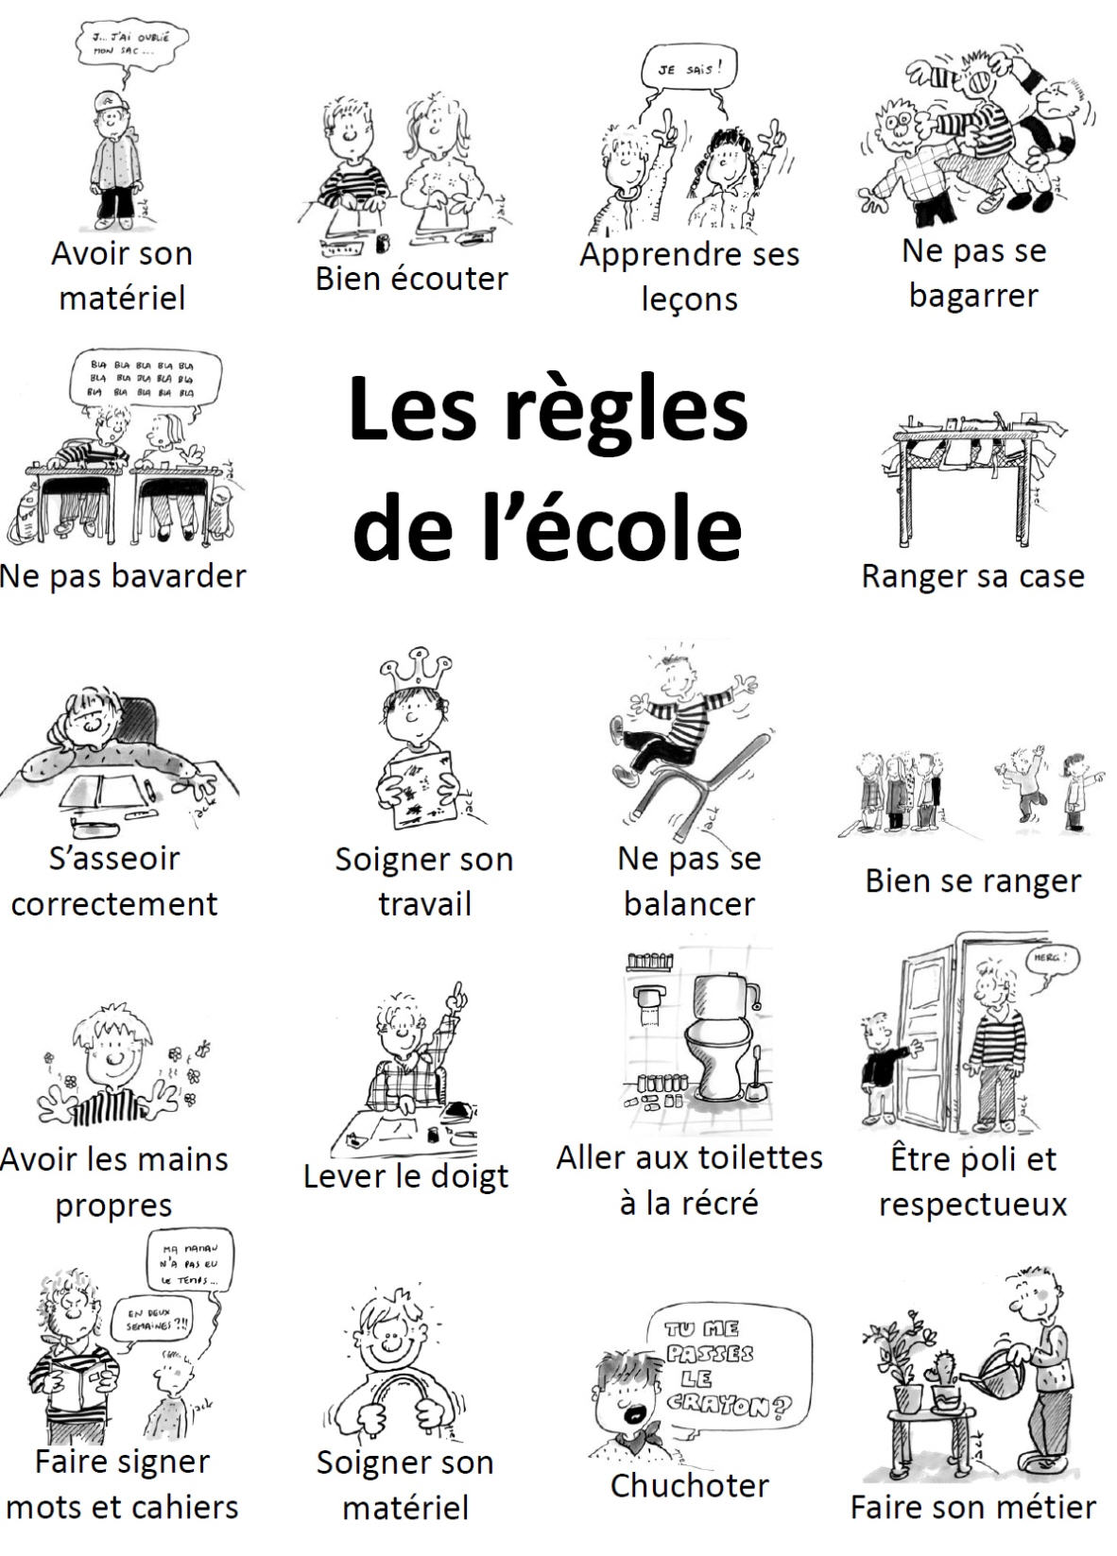

Slide 39
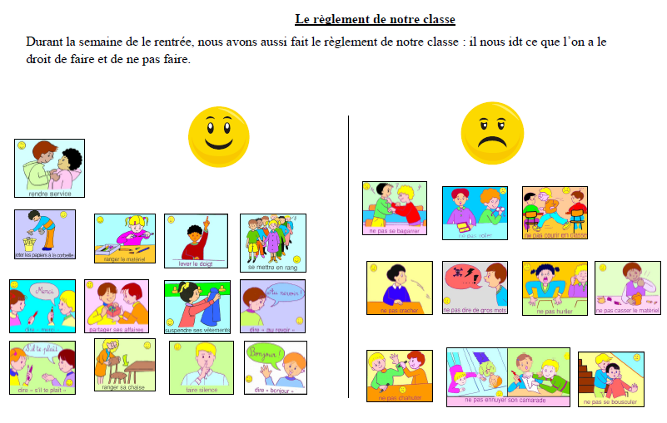

Slide 40
NOUS AVONS DECIDE ENSEMBLE :
Je viens en classe pour apprendre
. J’ai le droit d’apprendre dans le calme et le respect
. J’ai le droit de me tromper
. J’ai le droit de demander de l’aide, j’ai le droit d’aider les autres
. J’ai le droit de dire si quelque chose (ou quelqu’un), me pose problème
. J’ai le droit de sortir si ça ne va pas
Je dois moi-même être calme et respecter les autres
Je dois travailler sur mes erreurs pour progresser
Je dois travailler avec les autres, accepter l’aide des autres
Je dois parler, m’expliquer
Je dois le dire
Je dois aller sur un lieu ressource (autre classe ou autre groupe)

Slide 41
Toutes ces actions ont été retenues parce qu’elles donnent du résultat
Aucune de ces pistes n’est à elle seule suffisante ;
Le travail est quotidien, les avancées sont toujours suivies de régression ;
Cependant la somme de ces actions, attitudes, accompagnements donne des résultats positifs qui se mesurent après plusieurs années.
> 41/11
Notes:
41

Slide 42
https://fr.wikiversity.org/wiki/Mallette_pedagogique_Troubles_du_comportement#firstHeading
Pour aller plus loin :

Slide 43
JE VOUS REMERCIE DE VOTRE ÉCOUTE ATTENTIVE

